Slide 1
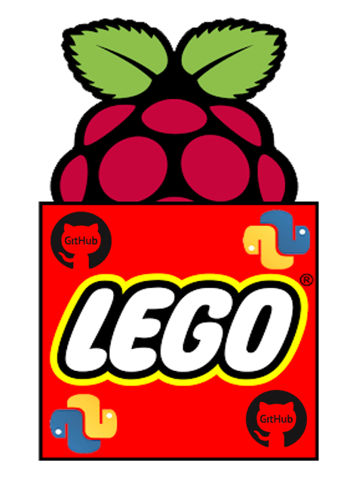
BERRYSTORM
PROST Maxime
BOURREE Charles ♥
SAGNOL Félix

Slide 2


I – Présentation générale
II – Avancement

Slide 3
I – Présentation générale

Slide 4
Objectif
Remplacer le bloc de commande LEGO NXT par une carte programmable en Python fait à base d’une Raspberry PI.
+ Création d’une bibliothèque Python.
+ Faire un petit programme de démonstration.

Slide 5


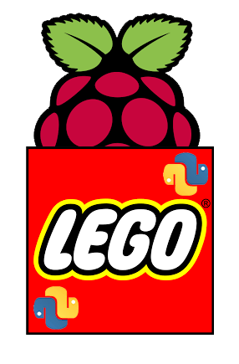


Outils utilisés

Slide 6
Synoptique
capteurs digitaux
Raspberry
Réponse
numérique
Communication
5V
5V
CAN
Pont diviseur de tension
Réponse
analogique
Capteur digital
Réponse
analogique
Filtre

Slide 7
Synoptique capteurs I²C
Raspberry
3,3 V <-> 5V
I²C
I²C
Réponse
numérique
5V
5V
I²C
CAN
Pont diviseur de tension
Réponse
analogique
Capteur I²C
Réponse
analogique
Filtre

Slide 8
Synoptique moteur
Raspberry
9V
Batterie
Pont en H
Tension de
commande
PWM 3,3V
alimentation
3,3V
9V
Trigger
Moteur + Tachymètre
5V
5V
Protection

Slide 9
II – Avancement

Slide 10
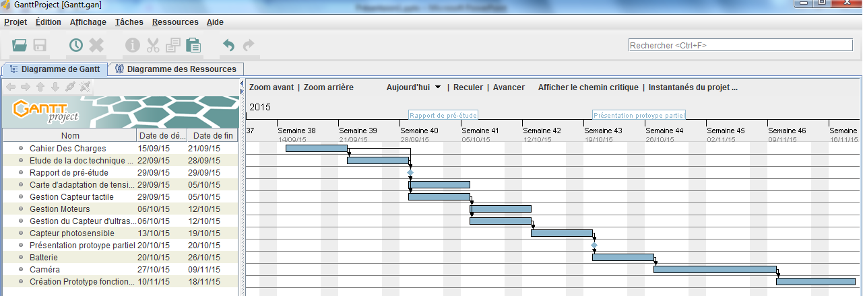
GANTT

Slide 11
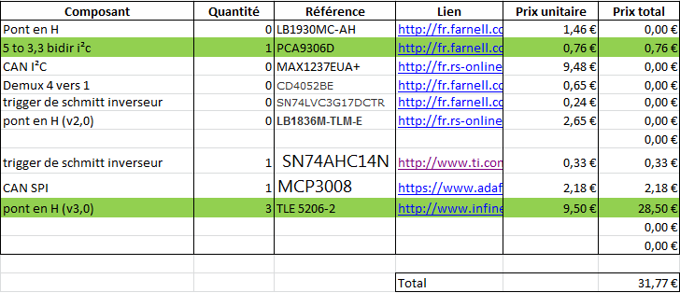
FEUILLE DE COURSE

Slide 12
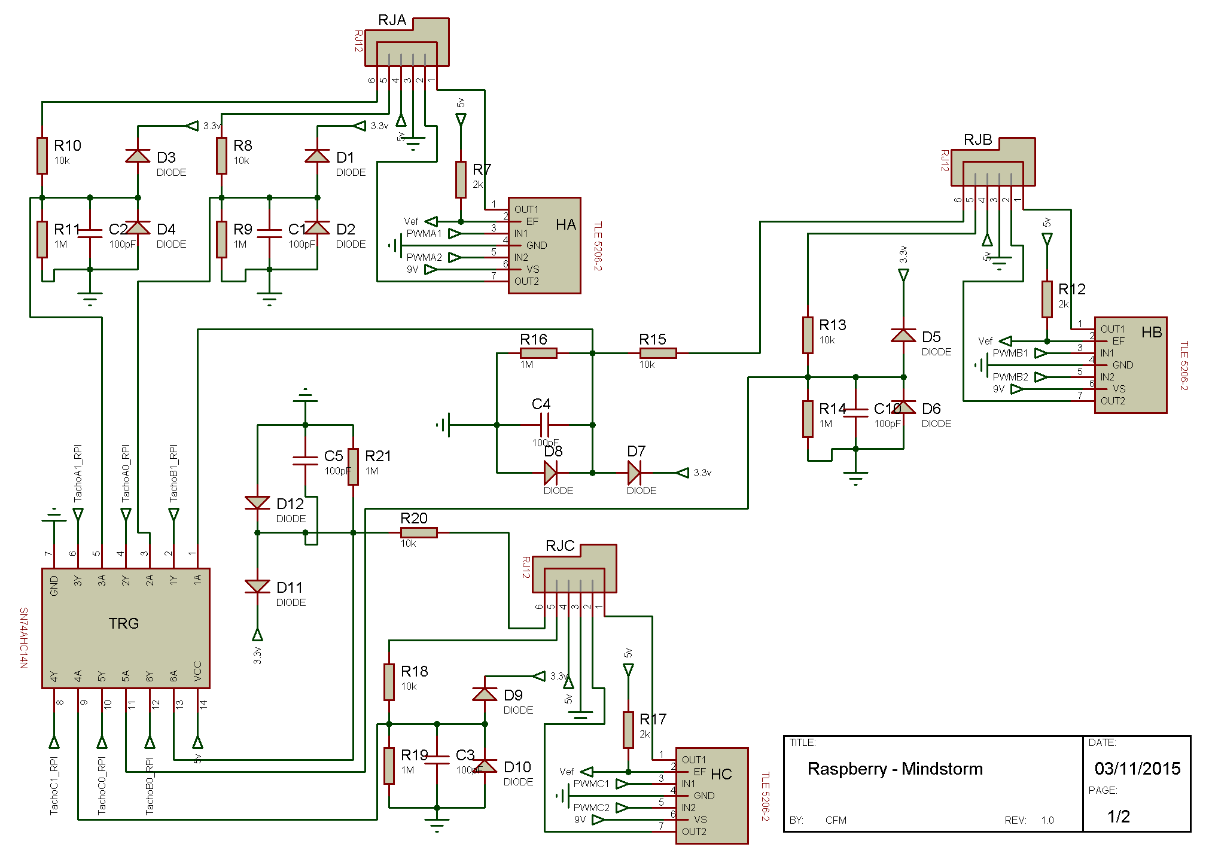
FEUILLE DE COURSE

Slide 13
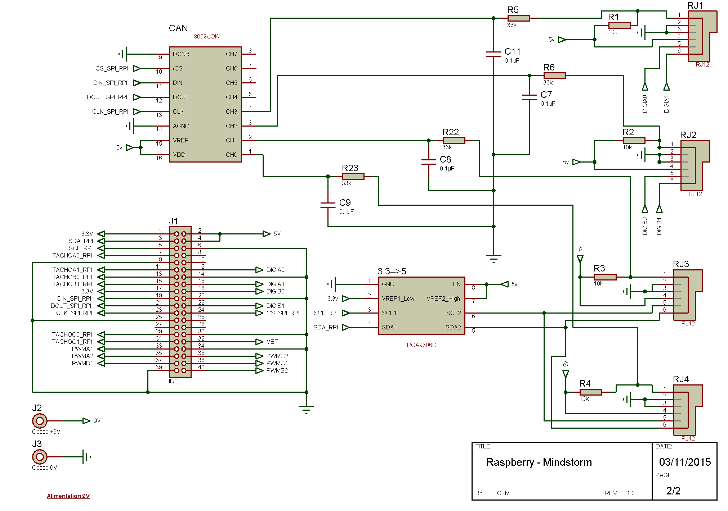
FEUILLE DE COURSE

Slide 14
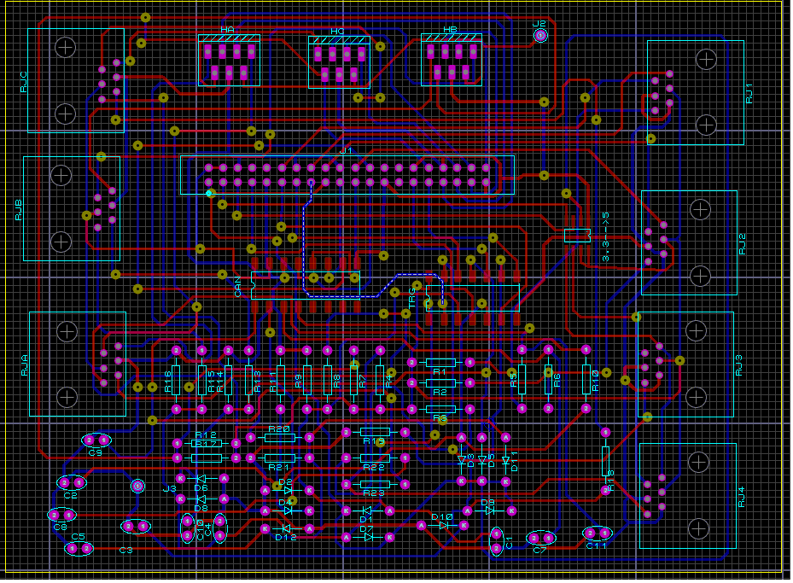
FEUILLE DE COURSE

Slide 15
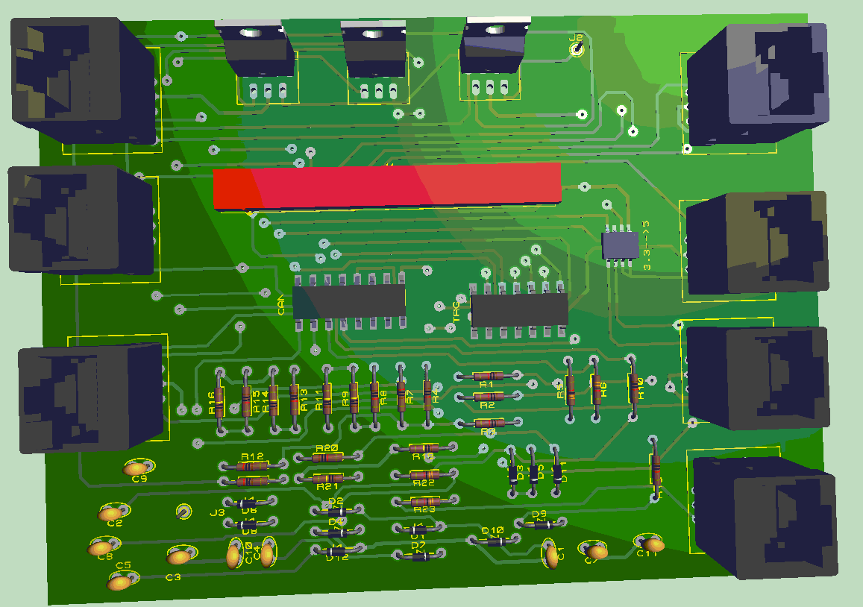
FEUILLE DE COURSE

Slide 16
Moteur
__new__(cls, port, consigne = 0)
getPort(self)
getConsigne(self)
getVitesse(self)
setPort(self, port)
setConsigne(self, consigne)
go(self, tempsMS, consigne = 'A')
goNonBloquante()
stop(self)
__repr__(self)
__del__(self)

Slide 17
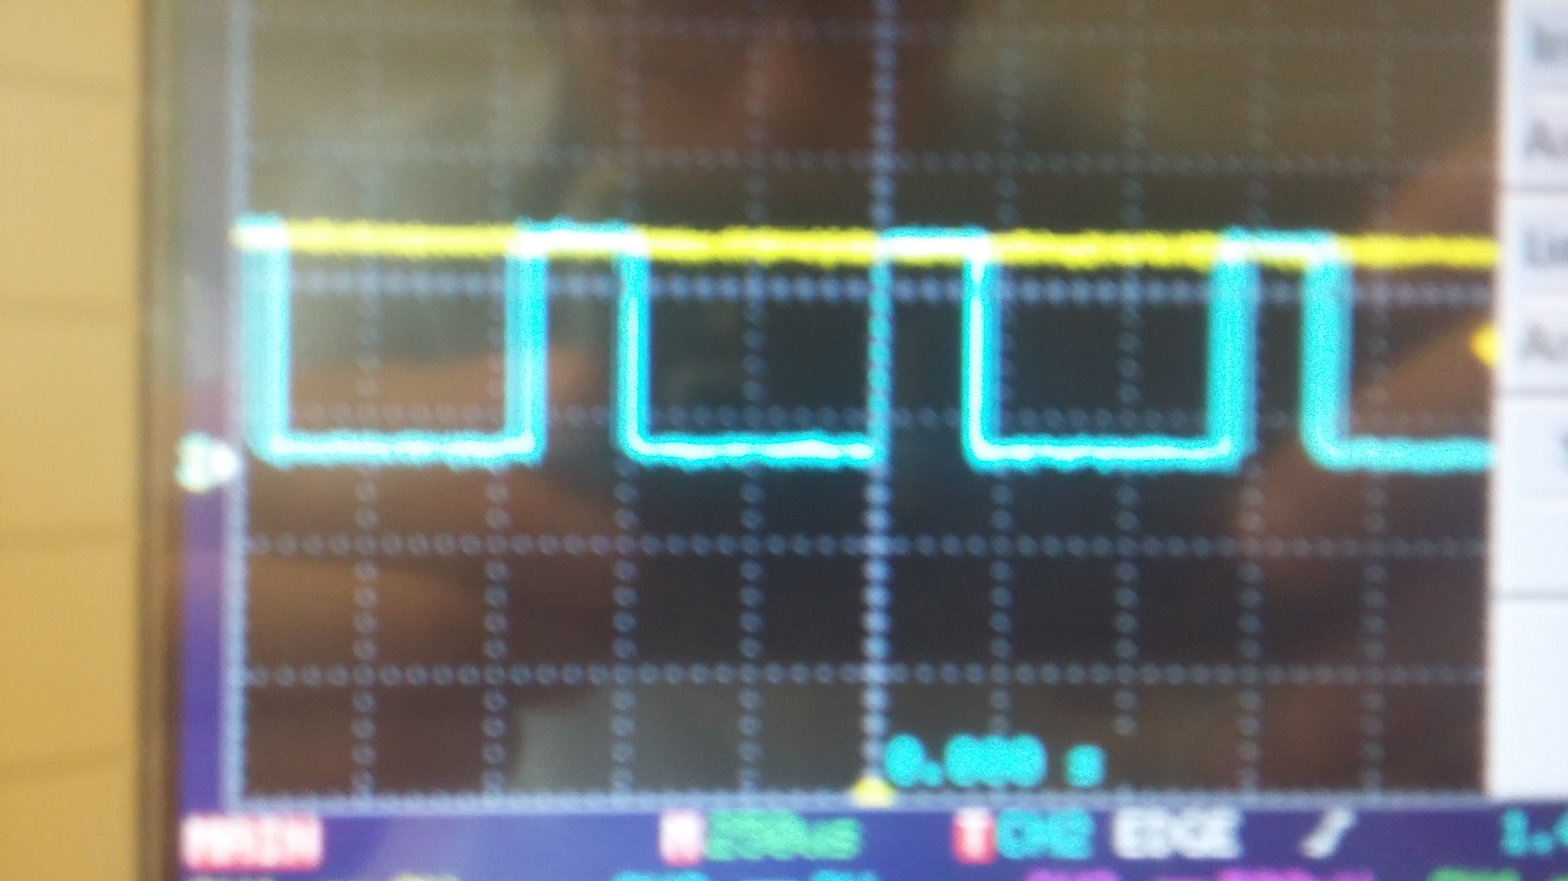
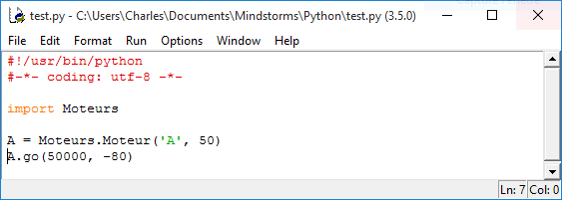
Reculer

Slide 18
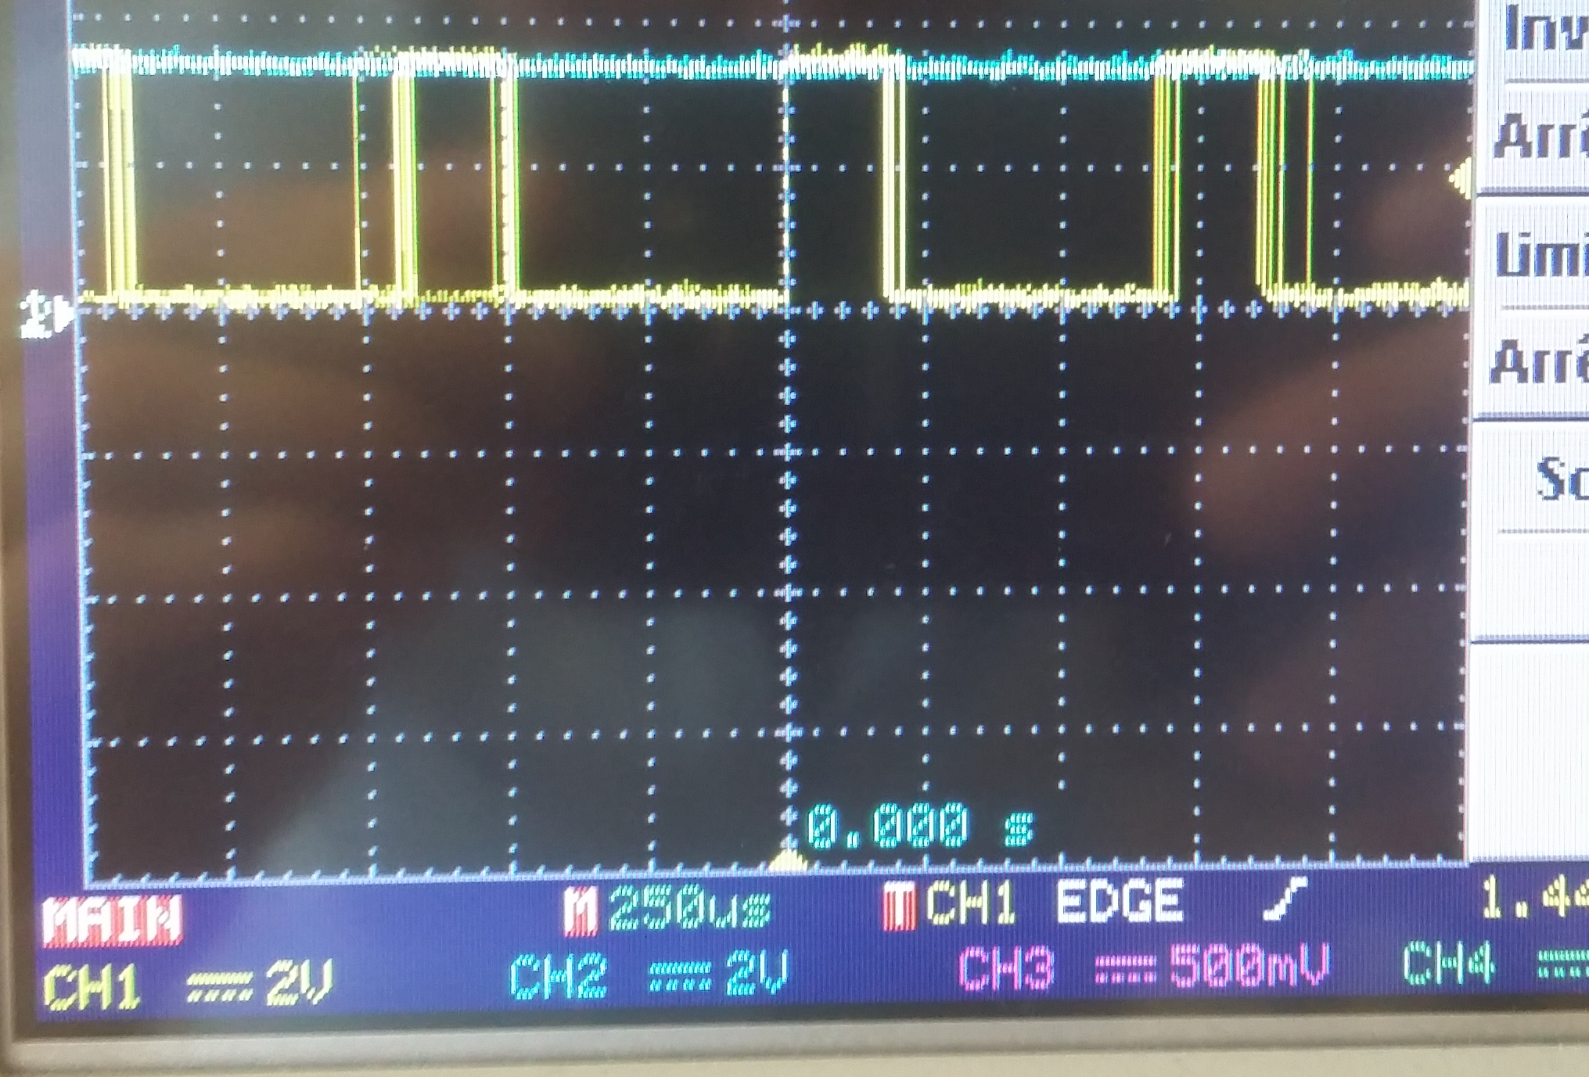
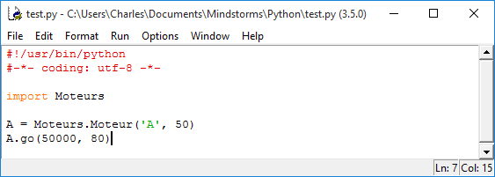
Avancer

Slide 19
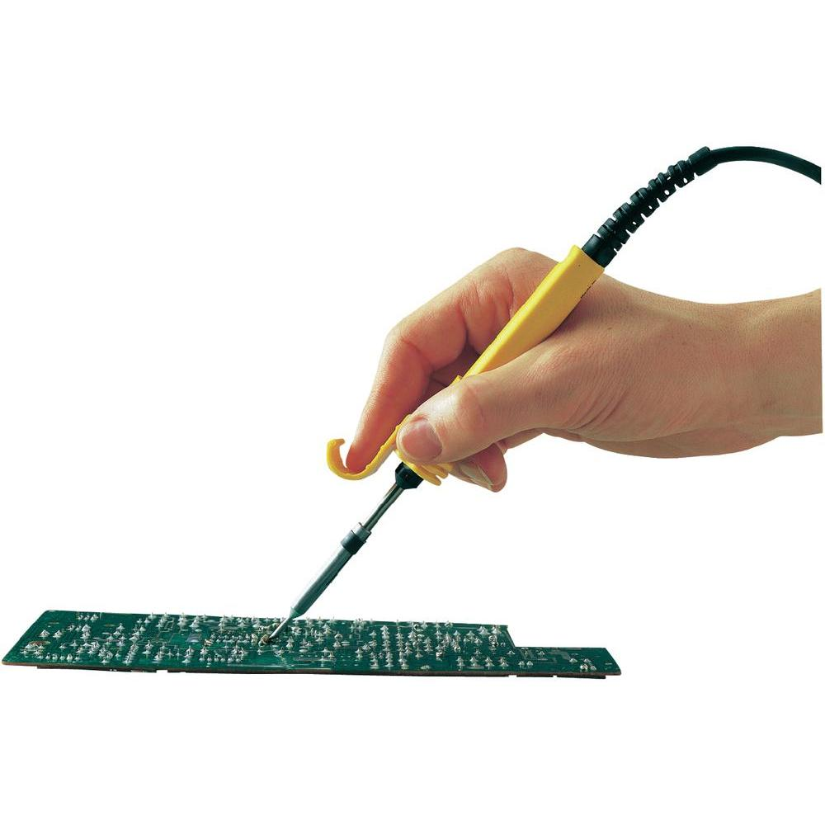
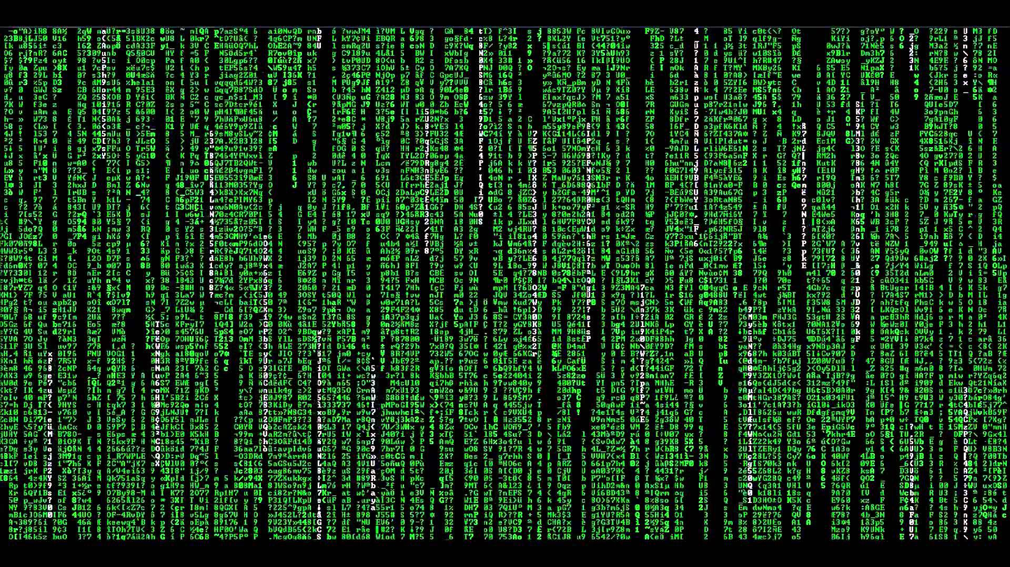
Suite des opérations
Programmation de la raspberry PI
Soudure de la carte d’interfaçage

